Slide 1

Ôn số 7 và tìm hiểu về số 8

Slide 2
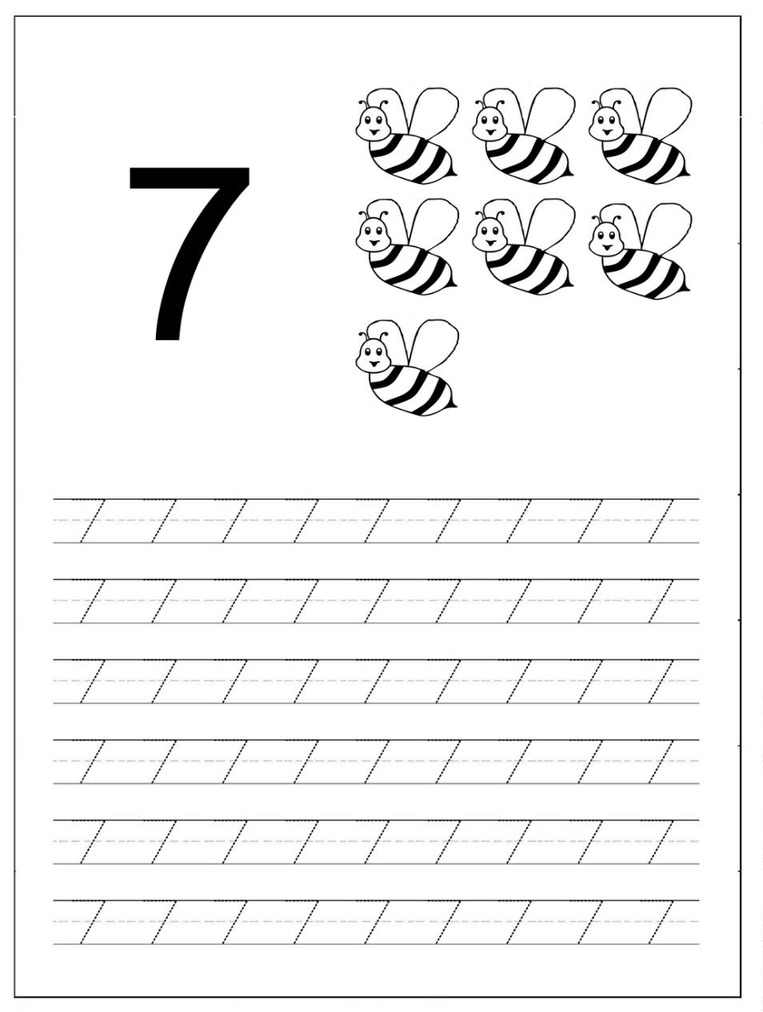
BÀI TẬP GIÚP TRẺ HỌC SỐ 7
Ba mẹ giúp bé đếm số lượng con ong và học số 7 nhé.
Sau đó tô nét theo dấu chấm ở
phía dưới.

Slide 3

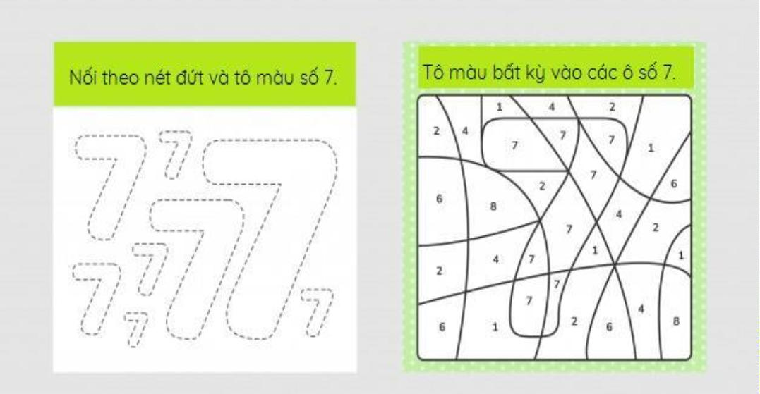

Slide 4
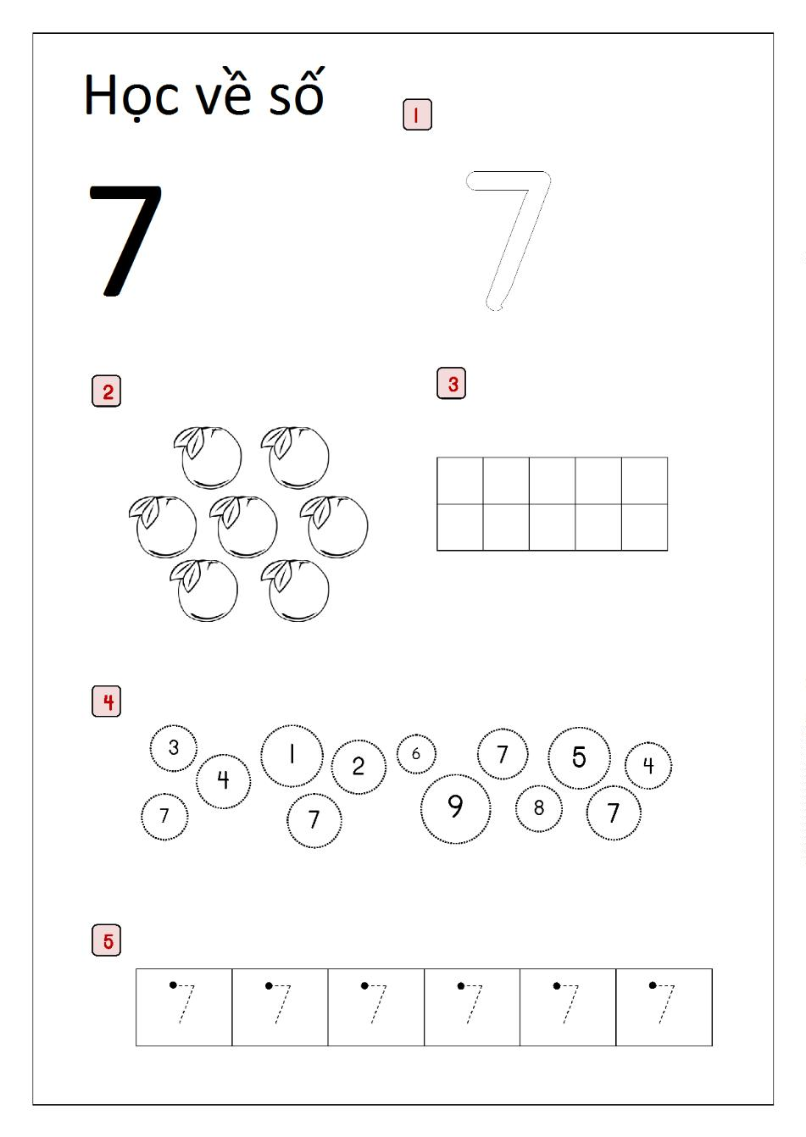
1-Tô màu số 7
2- Đếm số quả cam và tô màu quả cam
4-Tìm và tô màu ô chứa số 7
3-Tô màu số ô vuông bằng với số quả cam ở phần 2
5- Tô theo nét số 7.

Slide 5
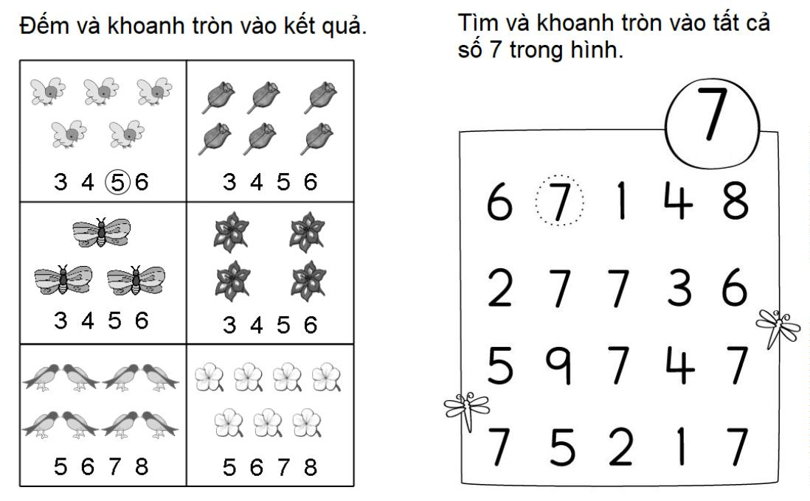
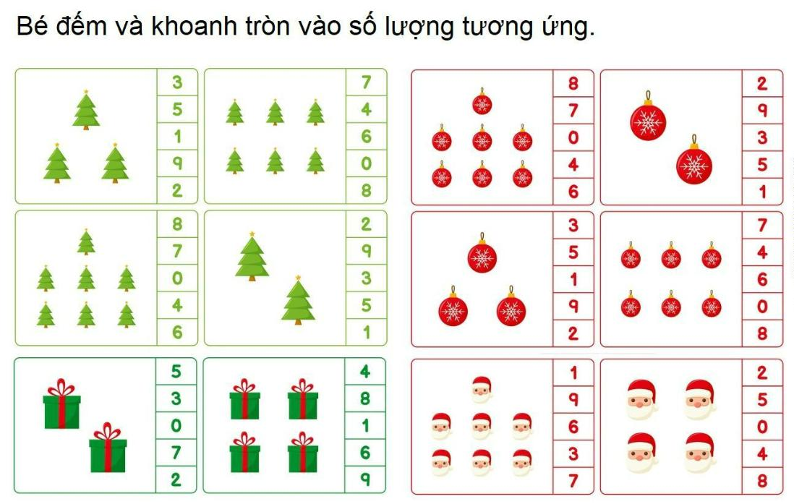

Slide 6
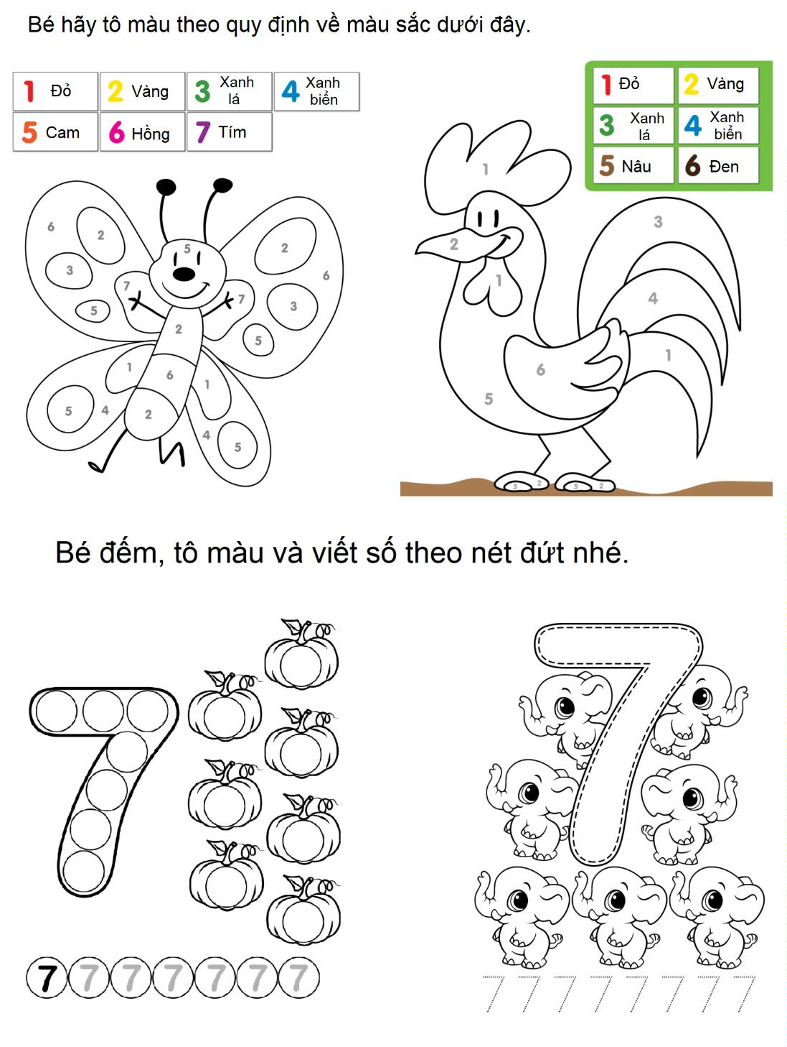

Slide 7
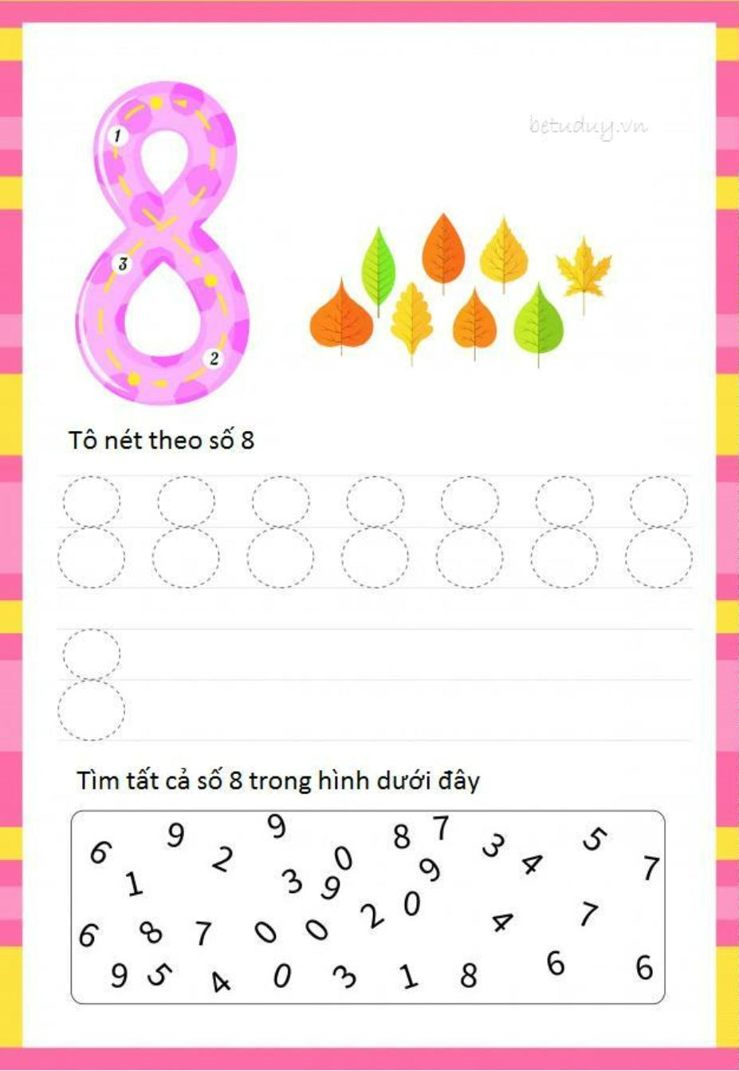
BÀI TẬP GIÚP TRẺ HỌC SỐ 8
Bé học về số 8 và hiểu được sự tương ứng của số và lượng.

Slide 8
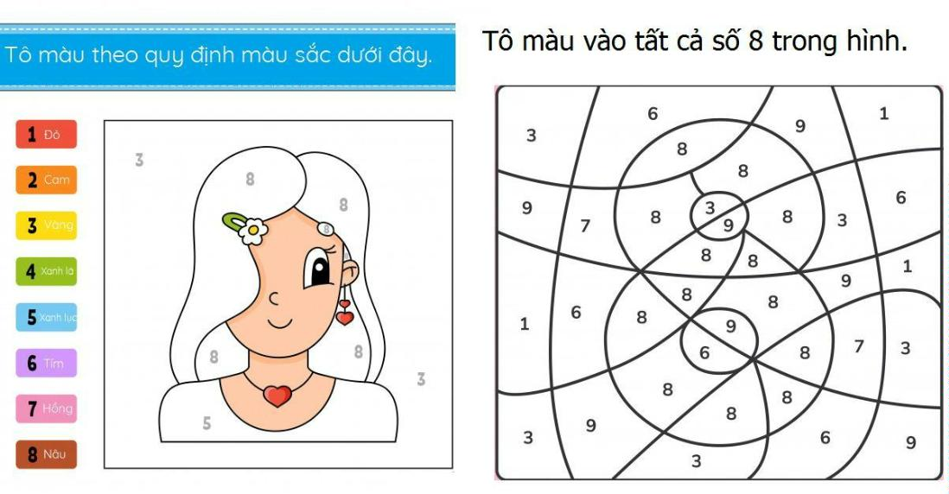
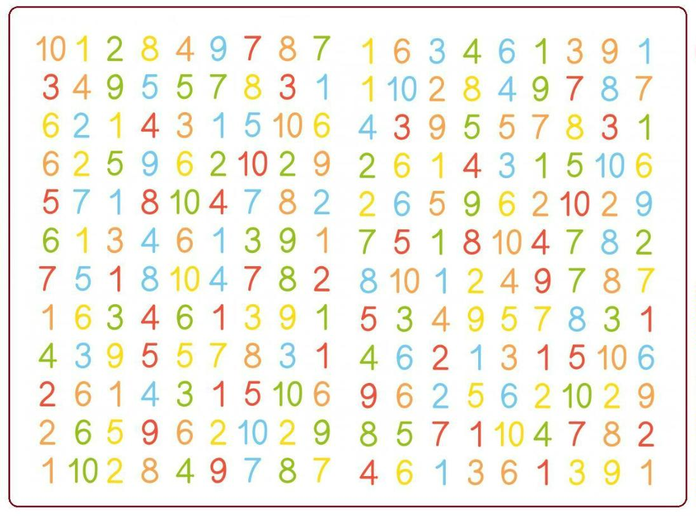
Bé khoanh tròn vào tất cả số 8 trong hình nhé.

Slide 9
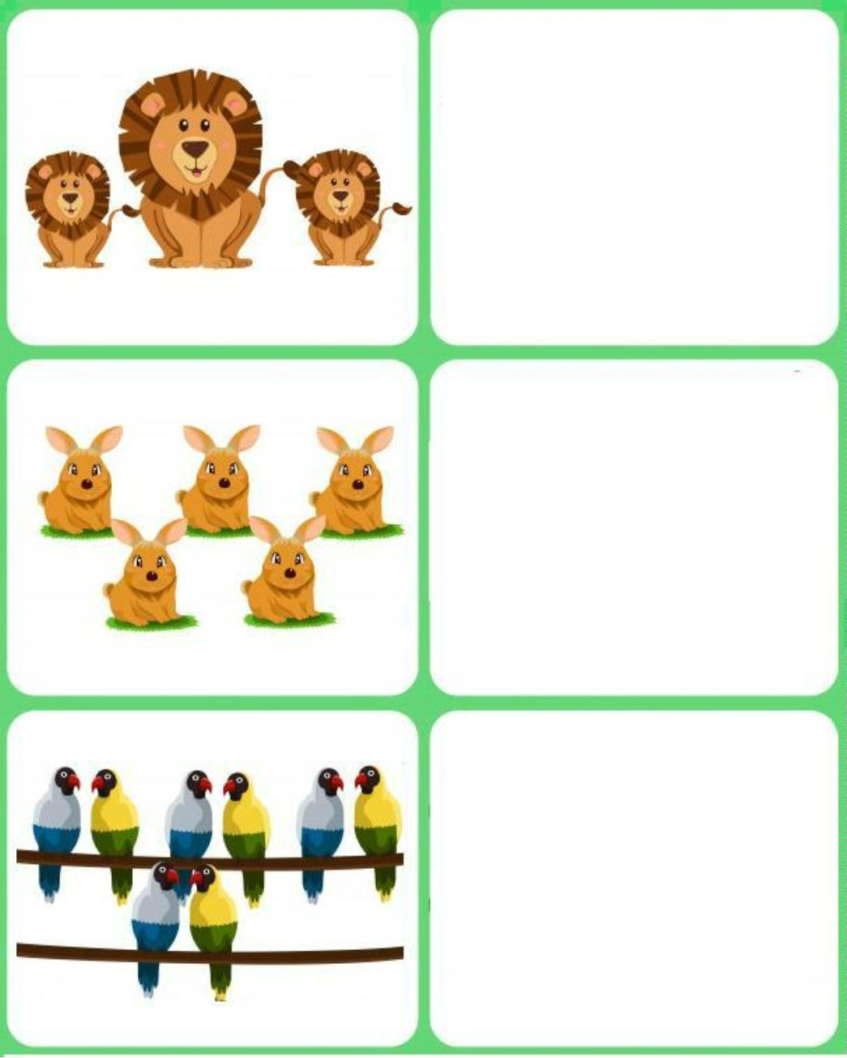
Bé hãy đếm các vật ở ô bên trái và vẽ số lượng bông hoa tương ứng vào ô phía bên
phải nhé.

Slide 10
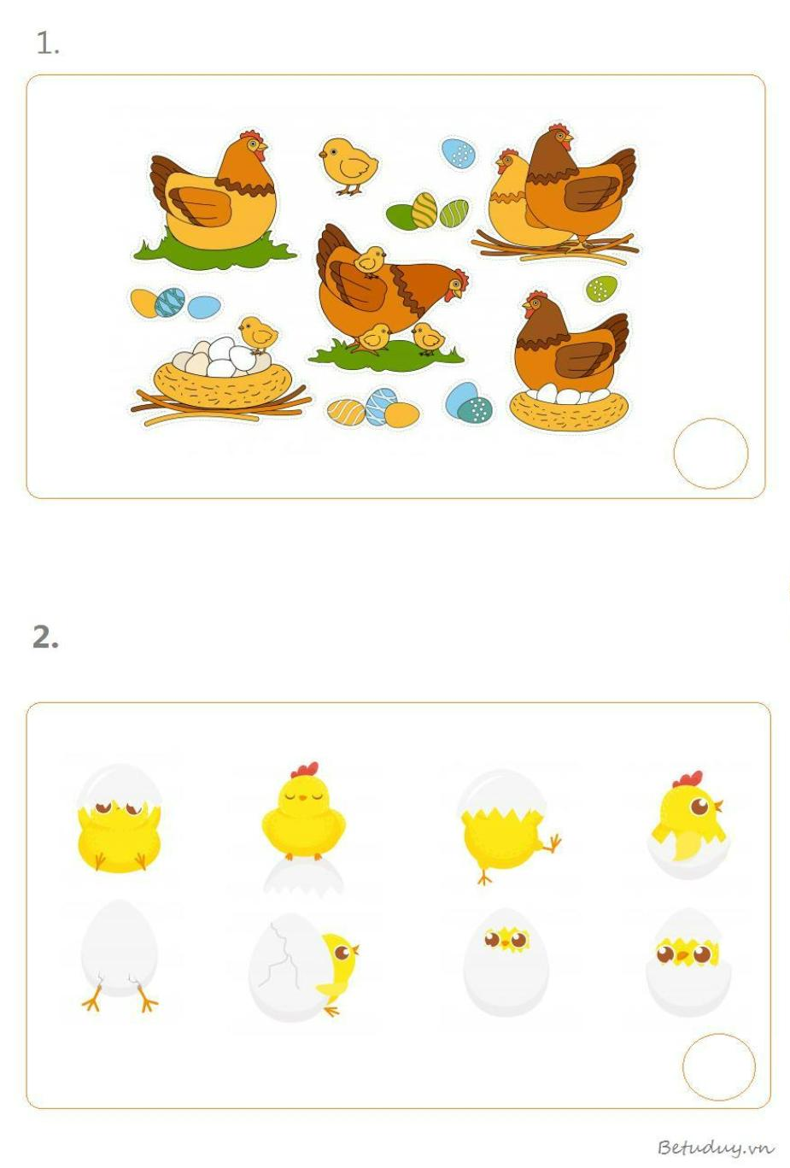
1- Có bao nhiêu con gà con trong hình
2-Có bao nhiêu bước để 1 quả trứng thành một con gà mái.

Slide 11
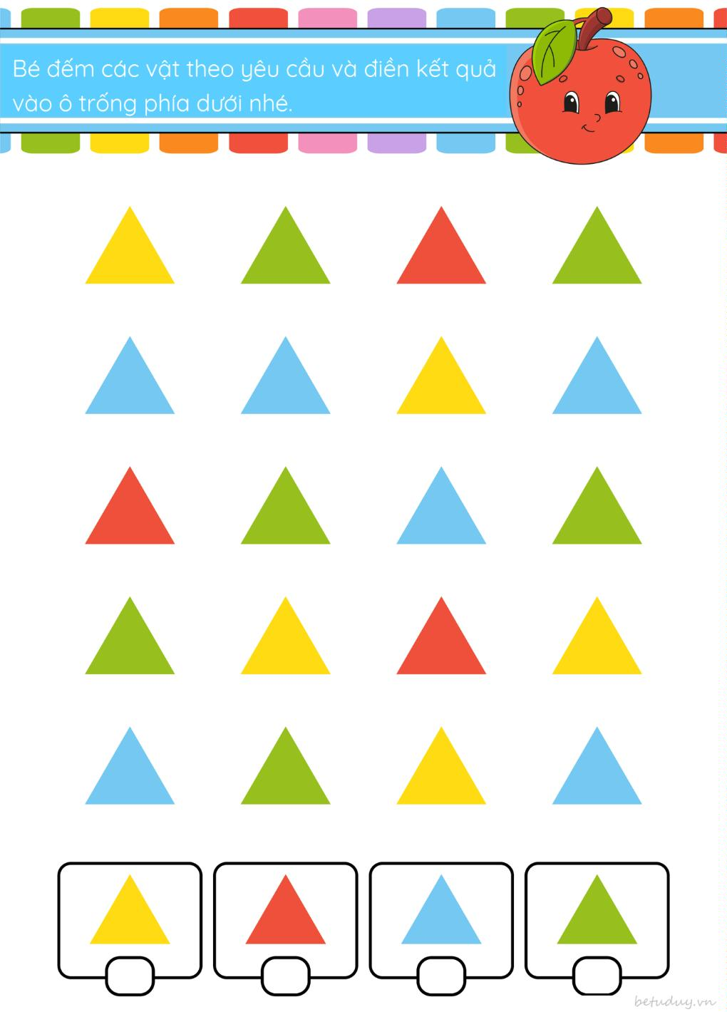

Slide 12
